Slide 2
环境的搭建
1.maven的安装与配置
2.serviceComb的安装与配置
3.Sqlyog软件的安装与使用
3.postman软件的安装与使用

Slide 3
需求分析
1.设计customer和resource两个服务
2.设计customer和resource两个服务对应的数据库表
3.RESTful接口的编写

Slide 4
数据库设计
CREATE TABLE t_demo_customer_s00504329 (
user_id INT NOT NULL AUTO_INCREMENT,
user_name VARCHAR(100) NOT NULL,
user_level VARCHAR(10) NOT NULL,
PRIMARY KEY(user_id)
);
CREATE TABLE t_demo_resource_s00504329 (
resource_id INT NOT NULL AUTO_INCREMENT,
resource_state VARCHAR(50) DEFAULT "空闲",
user_id INT DEFAULT NULL,
PRIMARY KEY(resource_id)
)
Notes:
建立两张表格，customer的表格字段为user_id---int类型，非空，自增，并设计为主键，user_name和user_level为varchar类型，非空。
Resource表格的字段，resource_id为int类型，非空，自增，并设为主键；resource_state为varchar类型，默认填充“空闲”；user_id为int类型，非空，与customer关联的字段。

Slide 5
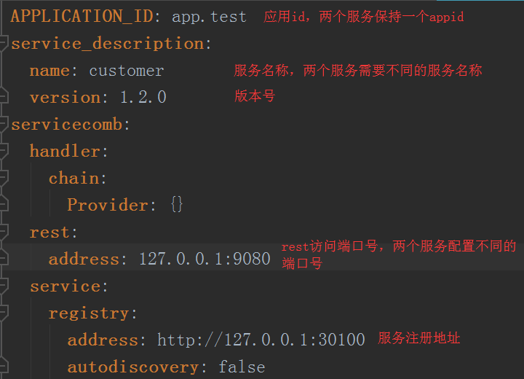
serviceComb的配置
Customer服务的microservice.yaml的配置信息
Notes:
customer服务的相关配置信息，而resource配置类似。

Slide 6
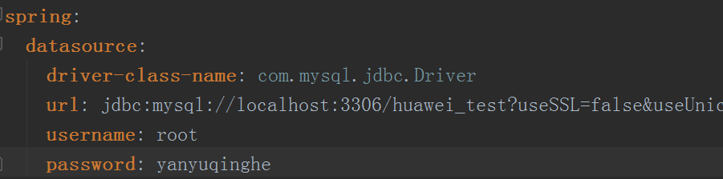
数据源配置
1.新建application.yml配置文件
2.配置连接数据库属性信息：
Notes:
这边把你的application.yml的配置信息截图进去。

Slide 7
RESTful接口的编写
1.customer服务接口的编写
2.resource服务接口的编写

Slide 8
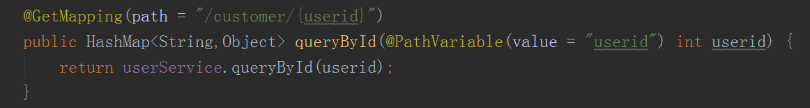
1.customer服务接口的编写
功能： 查询租户信息
GET http://127.0.0.1:9080/hwclouds/v1/customer/{userid}
分析：该请求的请求方式为GET，userid是作为路径变量来实现，
根据userid来查询对应表信息
controller层：

Slide 9
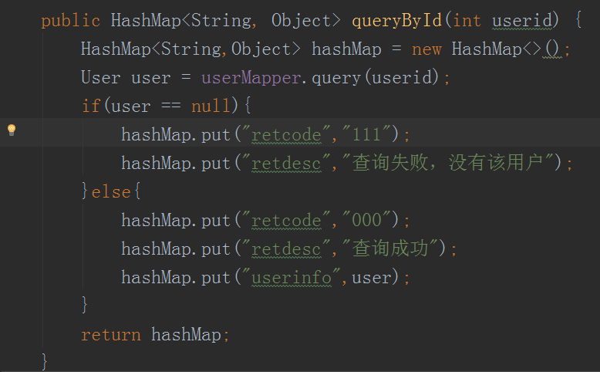
service层：
根据userid查询信息，
如果查询的信息不为
空，则返回成功信息。
否则返回失败信息

Slide 10
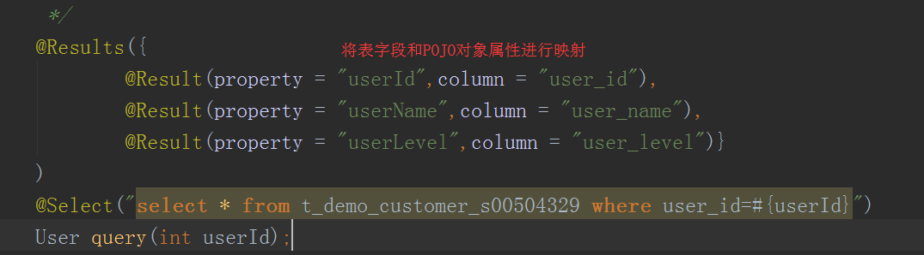
dao层：

Slide 11
2.resource服务接口的编写
1、功能：租户购买ECS服务器
POST http://127.0.0.1:9088/hwclouds/v1/resource/order
userid=xxx
分析：该请求的请求方式为POST，userid作为参数，来确认该用户
是否可以购买ECS服务器，则需要确定该用户的配额额读，则需要
访问customer服务接口，获取该用户的user_level来获取额度信息。
如果resource服务的表中，该用户购买的ECS服务器的总数小于额度
，则可以继续购买，否则将购买失败，如果购买成功，需要将新购
买的记录返回。

Slide 12
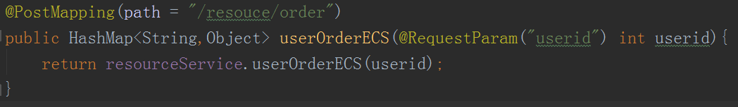
controller层：

Slide 13
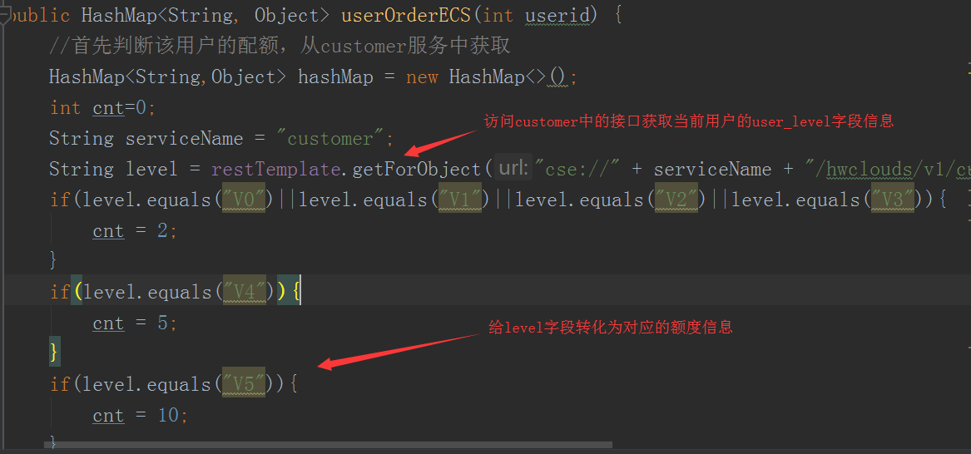
service层：

Slide 14
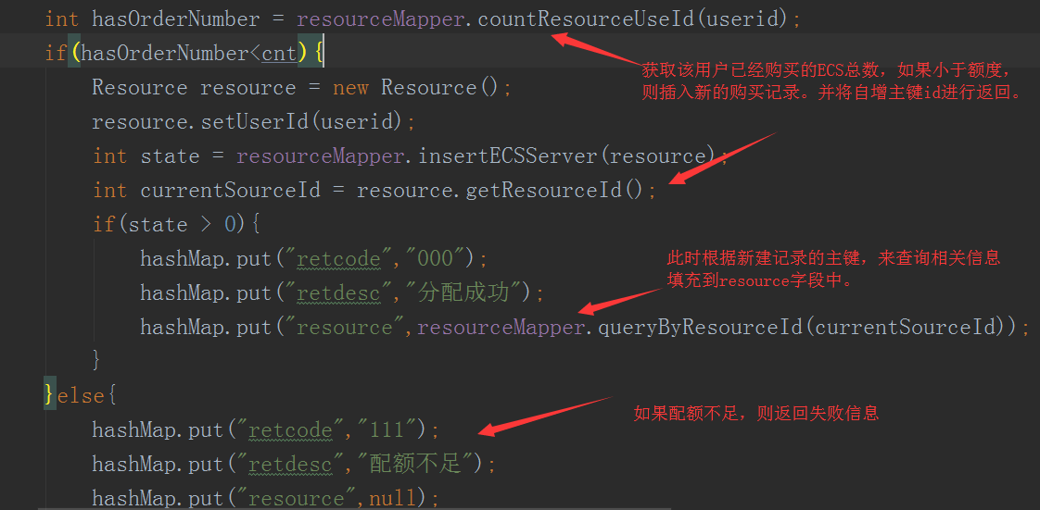

Slide 15
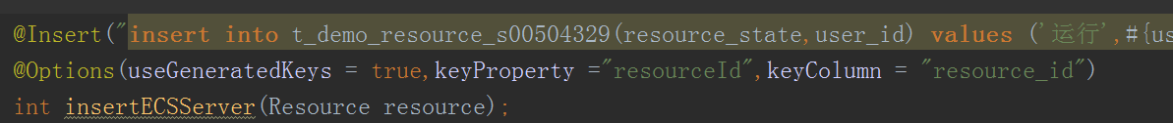
dao层：
1.获取该用户已购买的ECS服务总数：
2.插入一条新的购买记录，并将自增主键返回：

Slide 16
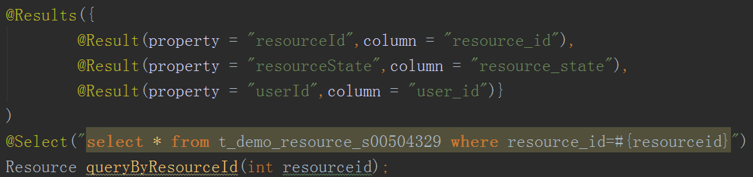
3.根据主键resource_id查询先插入的记录信息

Slide 17
2、功能：租户删除ECS服务器
DELETE http://127.0.0.1:9088/hwclouds/v1/resource?userid=xxx&resourceid=xxx
分析：该请求的请求方式为DELETE，参数为userid和resourceid。且
当两个参数同时满足条件时，才进行记录的删除

Slide 18
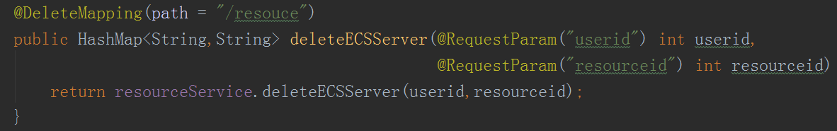
controller层：

Slide 19
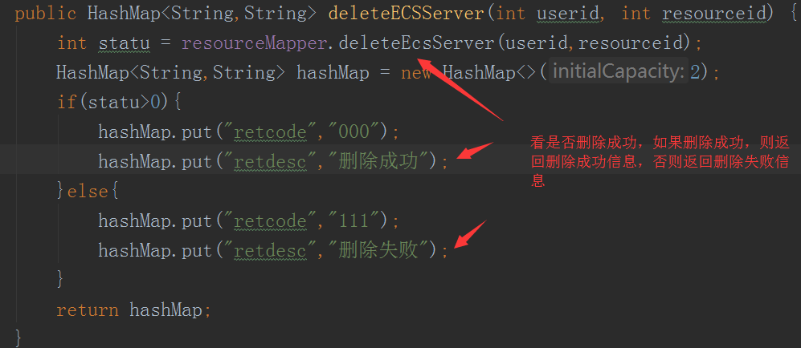
service层：

Slide 20
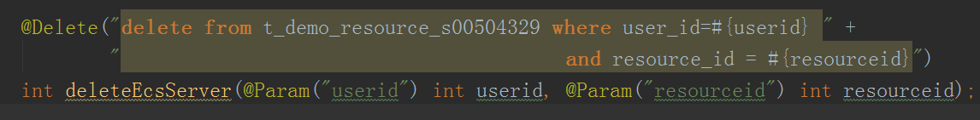
dao层：

Slide 21
3、功能：查询用户资源
GET http://127.0.0.1:9088/hwclouds/v1/resource?userid=xxx
分析：该请求的请求方式为GET，参数为userid，根据userid来查询
该用户所购买的ECS记录。

Slide 22
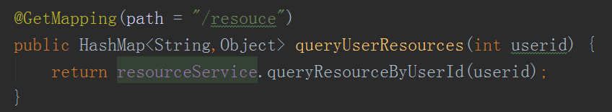
controller层：

Slide 23
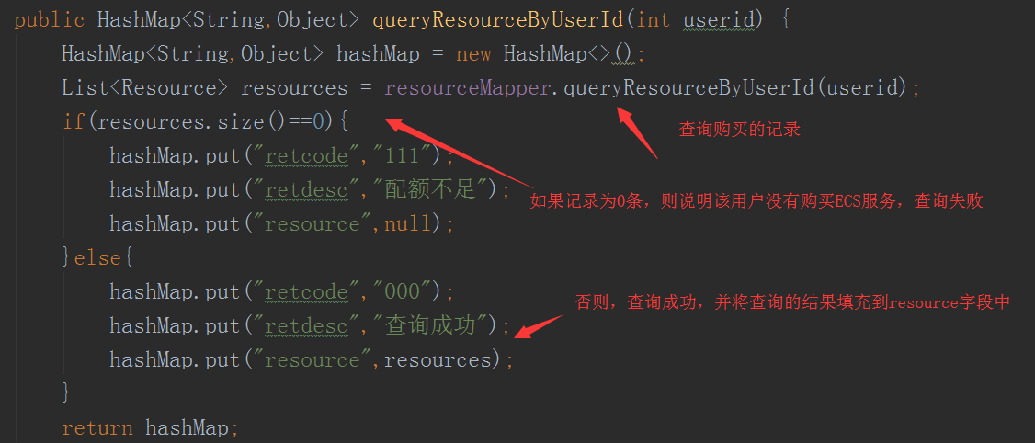
service层：

Slide 24
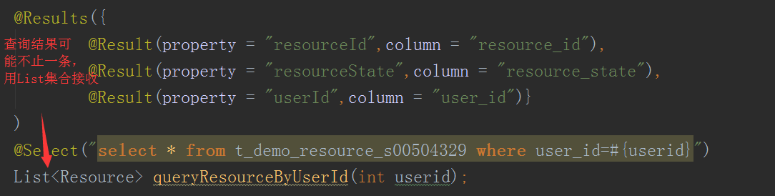
dao层：

Slide 25
遇到的问题：
1.微服务的版本过低时，不支持@GetMappting、@PostMapping等注解，最终将
Version:0.0.3改成1.2.0
2.两个服务必须都注册到serviceComb注册中心，才能使用RestTemplate类
进行服务之间的调用。
3.Maven配置时候，需要将setting.xml文件中的mirror改成华为云才能使用。
4.一个服务注册到serviceComb中，关闭时，需要手动清除该服务的记录，否则下次
启动出现serviceComb初始化失败的报错信息
5.一个服务注册到serviceComb中，关闭时，需要手动清除该服务的记录，否则下次
启动出现serviceComb初始化失败的报错信息

